Slide 1

SEMINARIO DE LENGUAJES OPCIÓN ANDROID
Layouts
Esp. Delía Lisandro, Mg. Corbalán Leonardo

Slide 2
Layouts
El layout de una activity representa el diseño de la interfaz de usuario determinando la disposición de distintos componentes visuales (vistas o views) en la misma.
Los layouts también son vistas pero pertenecen a una categoría específica de vistas (ViewGroup) capaz de contener a otras vistas

Slide 3
Viewgroups
Los elementos visuales simples, como el EditText, TextView, Button, etc. son clases particulares de vistas (View) que deben ser dispuestos dentro de un contenedor
El contenedor es un ViewGroup que define el modo que se muestran los elementos hijos que aloja.
Conoceremos algunos de los viewGroups más populares

Slide 4
Algunas vistas
Layouts
View
ViewGroup
LinearLayout
FrameLayout
GridLayout
TextView
Button
Compound Button
CheckBox
RadioButton
EditText
ImageView
ScrollView
HorizontalScrollView
RelativeLayout
TableLayout
View
ViewGroup
LinearLayout
FrameLayout
GridLayout
TextView
Button
Compound Button
CheckBox
RadioButton
EditText
ImageView
ScrollView
HorizontalScrollView
RelativeLayout
TableLayout

Slide 5
Layouts
La interfaz de usuario puede ser definida mediante:
Archivos XML
En tiempo de ejecución, programáticamente.

Slide 6
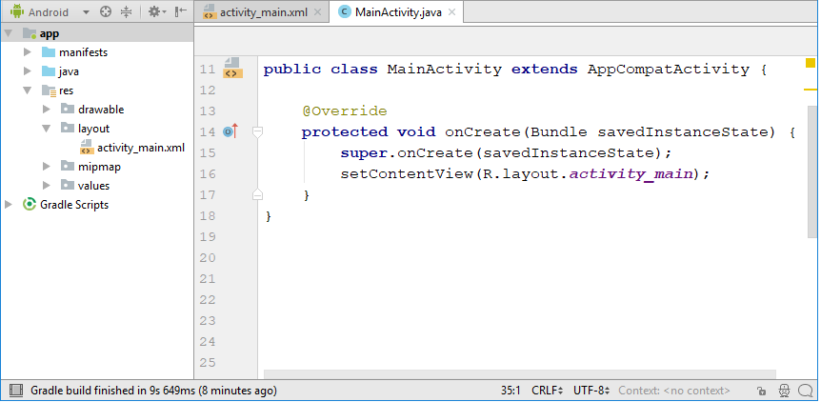
Layouts desde archivos XML
Las Activities que definen su interfaz por medio de archivos XML se asocian a estos archivos mediante setContentView() en el callback onCreate()
Al crearse la activity MainActivity se asocia el layout activity_main definido en el archivo activity_main.xml

Slide 7
Vamos a presentar alguno de los layouts más populares

Slide 8
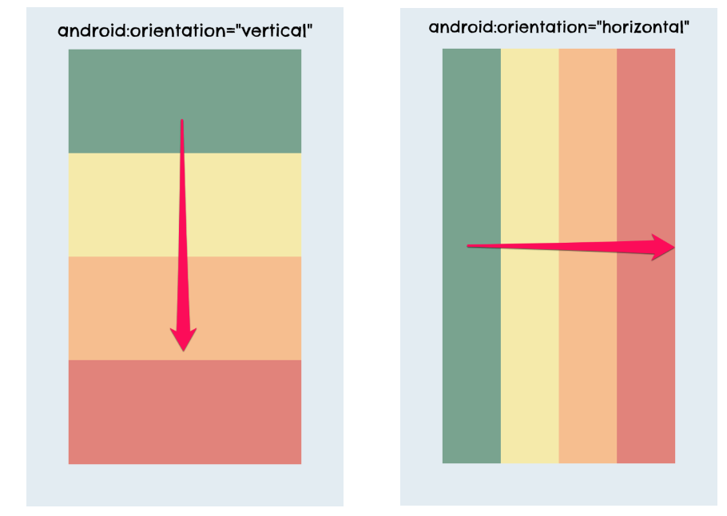
LinearLayout
Ya lo hemos utilizado en clases anteriores

Slide 9
LinearLayout
Es un ViewGroup que alinea a los elementos hijos en una única dirección.
La dirección puede ser vertical u horizontal.
<LinearLayout xmlns:android="http://schemas.android.com/apk/res/android" android:layout_width="match_parent" android:layout_height="match_parent" android:orientation="vertical" > ---- </LinearLayout>

Slide 10
Ejercitación
Iniciar Android Studio
Cerrar cualquier proyecto que pudiese estar abierto

Slide 11
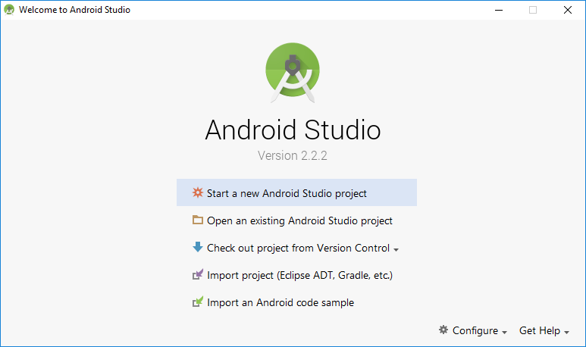
Crear un nuevo proyecto Android Studio

Slide 12
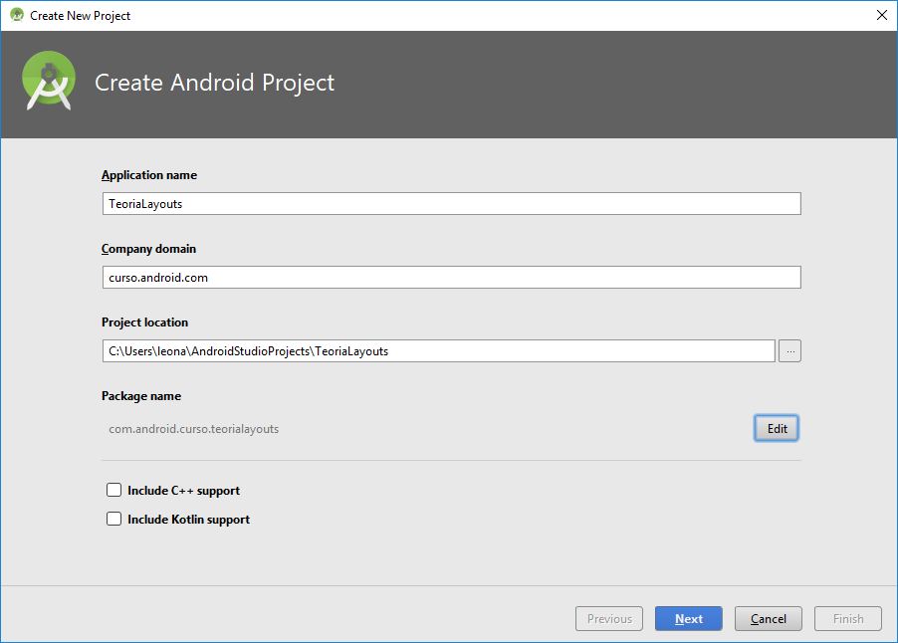
Elegir los nombres de la aplicación y del dominio

Slide 13
Ambos nombres son utilizados por Android Studio para establecer el nombre del package. En caso de subir la aplicación a Google Play Store, el nombre del paquete será un identificador único para la aplicación en la tienda.

Slide 14
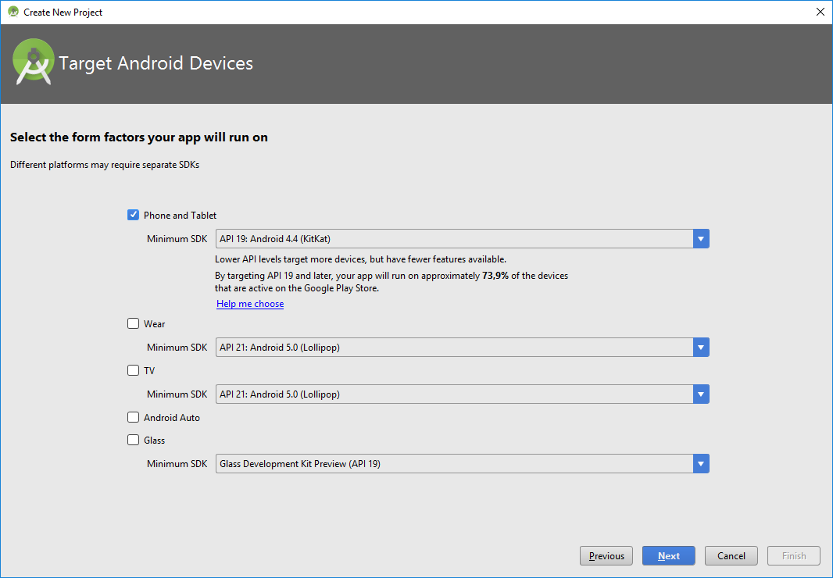
Elegir API 19: Android 4,4 (KitKat) como mínimo SDK requerido por la aplicación

Slide 15
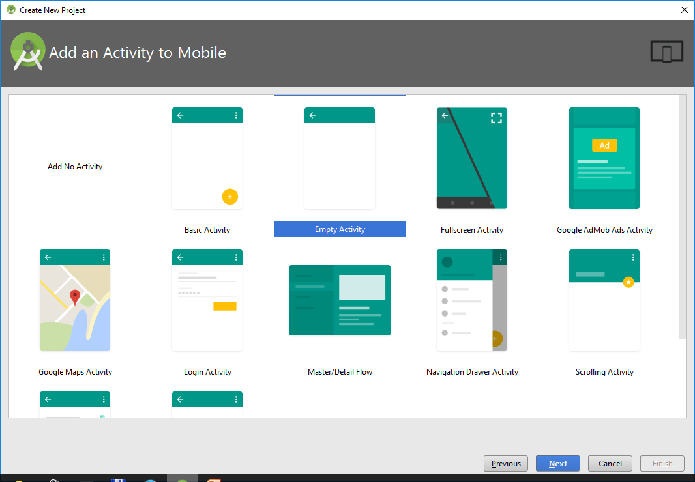
Elegir Empty Activity

Slide 16
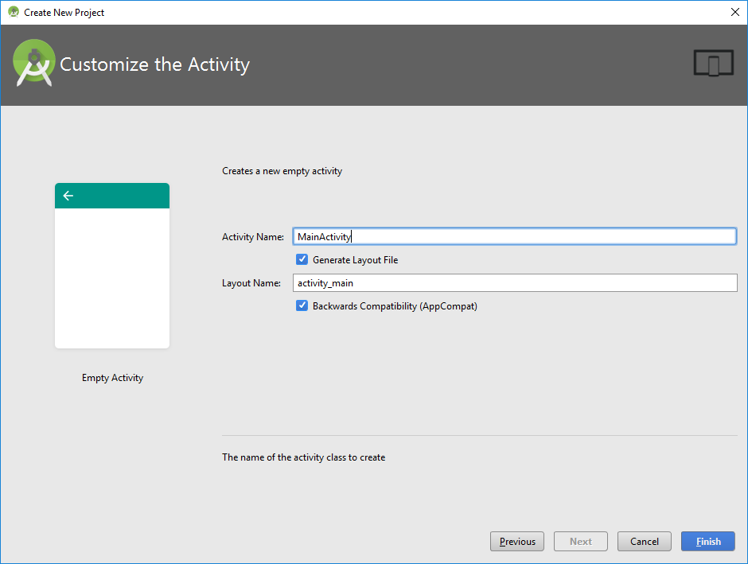
Dejar el Activity Name y Layout Name que propone Android Studio y presionar Finish

Slide 17
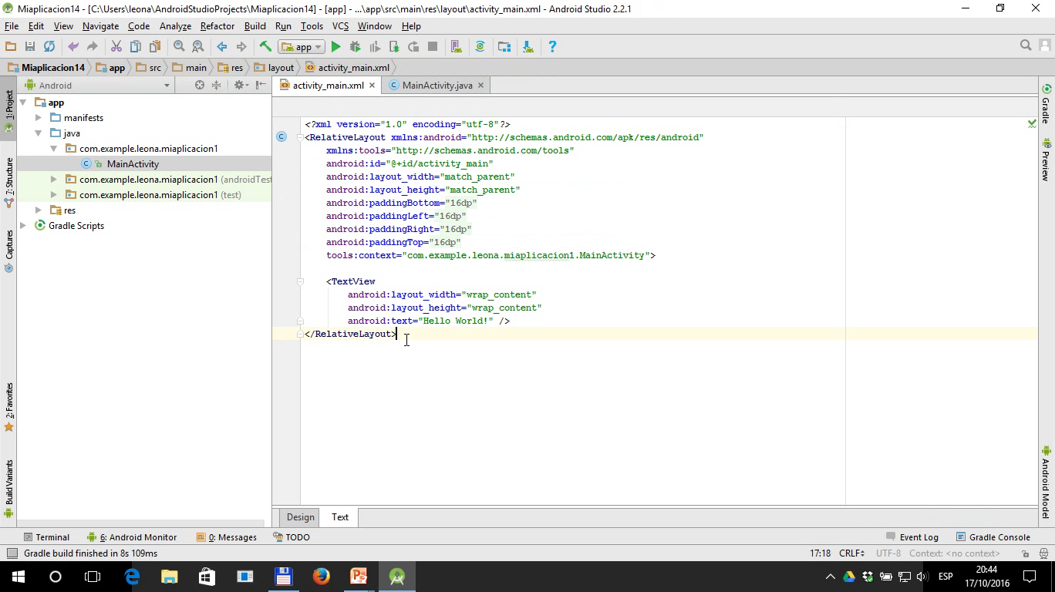
Borrar la especificación de la vista completamente (archivo activity_main.xml)

Slide 18
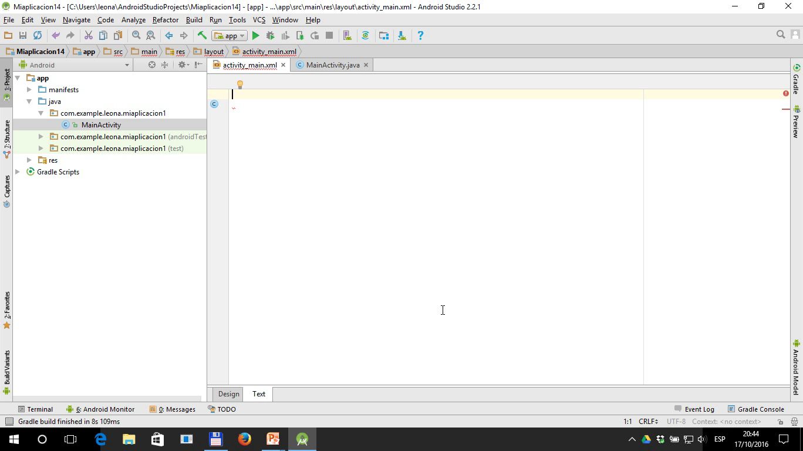
Insertar un elemento
<LinearLayout>

Slide 19
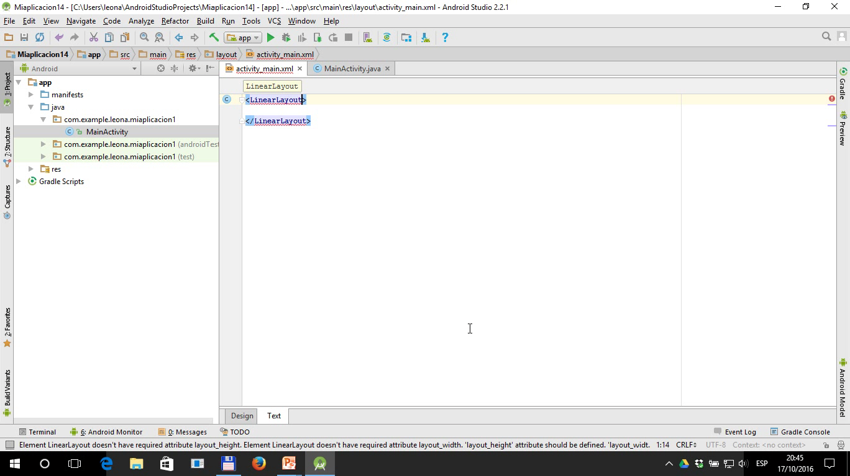
Establecer los atributos layout_width y layout_height ambos con valor "match_parent"
(aprovechar la función autocompletar del IDE)

Slide 20
Agregar dos botones al Layout y ejecutar la aplicación
<LinearLayout android:layout_width="match_parent" android:layout_height="match_parent" xmlns:android="http://schemas.android.com/apk/res/android"> <Button android:layout_width="wrap_content" android:layout_height="match_parent" android:text="Botón 1" /> <Button android:layout_width="wrap_content" android:layout_height="match_parent" android:text="Este es el botón 2"/> </LinearLayout>
¿Qué efecto tienen los valores match_parent y wrap_content?

Slide 21
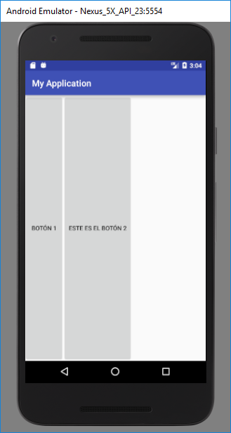
Orientación en LinearLayout
Por defecto la orientación de los elementos hijos se visualizan horizontalmente, de izquierda a derecha.

Slide 22
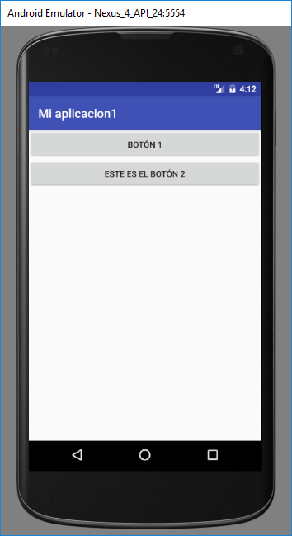
Orientación en LinearLayout
Probar especificando el atributo orientation a modo vertical para que se vea de esta forma.
¿Qué valores deben tener los atributos layout_width y layout_height de los botones?

Slide 23
Solución
<LinearLayout android:layout_width="match_parent" android:layout_height="match_parent" xmlns:android="http://schemas.android.com/apk/res/android" android:orientation="vertical"> <Button android:layout_width="match_parent" android:layout_height="wrap_content" android:text="Botón 1" /> <Button android:layout_width="match_parent" android:layout_height="wrap_content" android:text="Este es el botón 2" /> </LinearLayout>

Slide 24
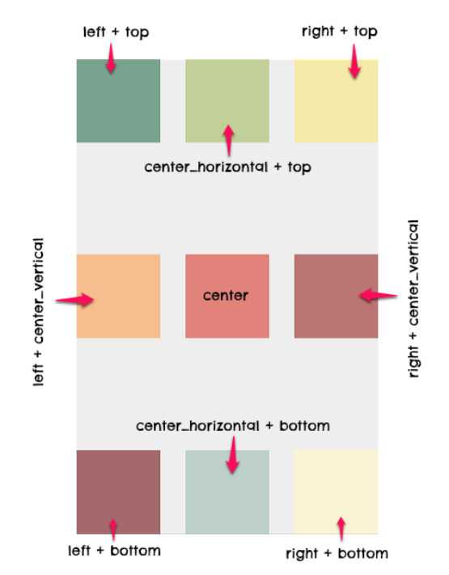
FrameLayout

Slide 25
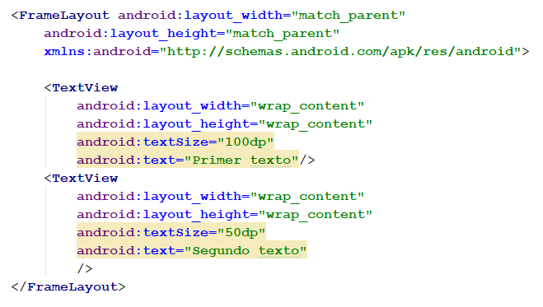
FrameLayout
Modificar la vista de la activity principal de la siguiente manera

Slide 26
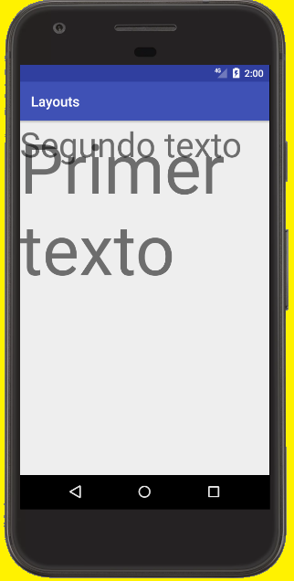
FrameLayout
Modificar la vista de la activity principal de la siguiente manera
Un FrameLayout es un ViewGroup simple y eficiente.
Pensado para ser usado con un view hijo o con Views que admitan solapamiento.

Slide 27
Probar y responder
¿ Cuál es el efecto en las vistas de los siguiente atributos ?
android:layout_gravity="right"
android:layout_gravity="bottom"
android:layout_gravity="center"
android:layout_gravity="center|right"

Slide 28
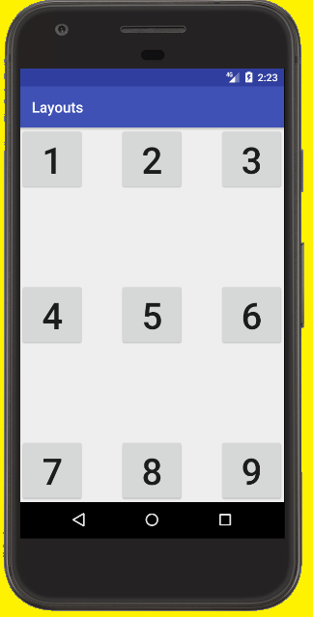
Ejercicio
Codificar la siguiente activity

Slide 29
ScrollView y HorizontalScrollView
ScrollView es un FrameLayout especializado que puede hacer scroll vertical sobre el elemento que contiene ( sólo puede alojar un único hijo )
HorizontalScrollView es un FrameLayout especializado que puede hacer scroll horizontal sobre el elemento que contiene ( sólo puede alojar un único hijo )
El ejemplo a continuación mostrará la necesidad de utilizar un ScrollView

Slide 30
Borrar la definición de la vista e insertar un
<LinearLayout>

Slide 31
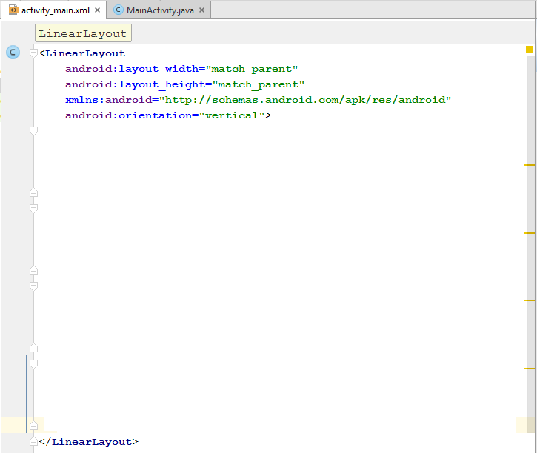
Establecer orientación vertical

Slide 32
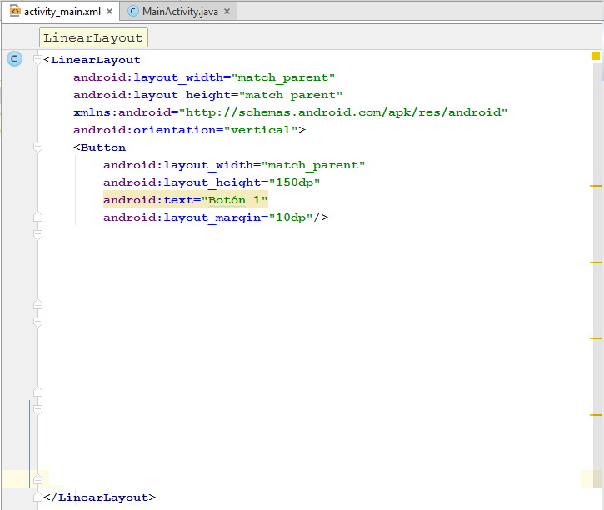
Agregar un botón con texto "Botón 1" y establecer sus dimensiones y margen de esta manera

Slide 33
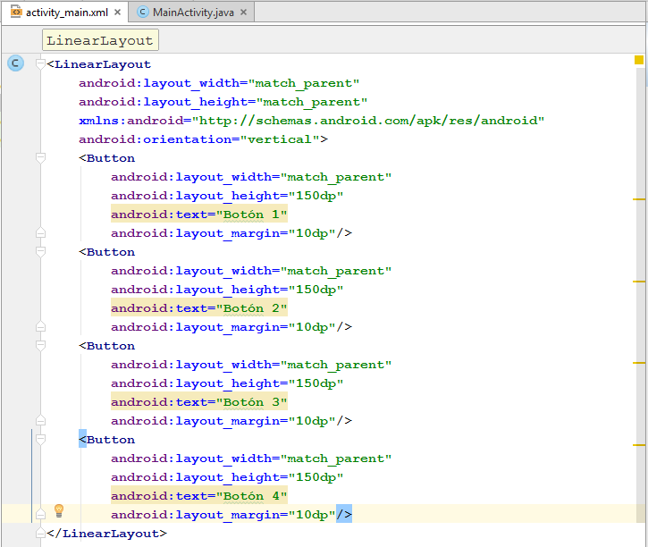
Copiar y pegar tres veces para definir así los botones 2, 3 y 4

Slide 34
Ejecutar en un emulador

Slide 35
Ejecutar en un emulador
¿ Se visualizan adecuadamente todos los botones ?

Slide 36
Ejecutar en un emulador
<ScrollView>
Al rescate

Slide 37
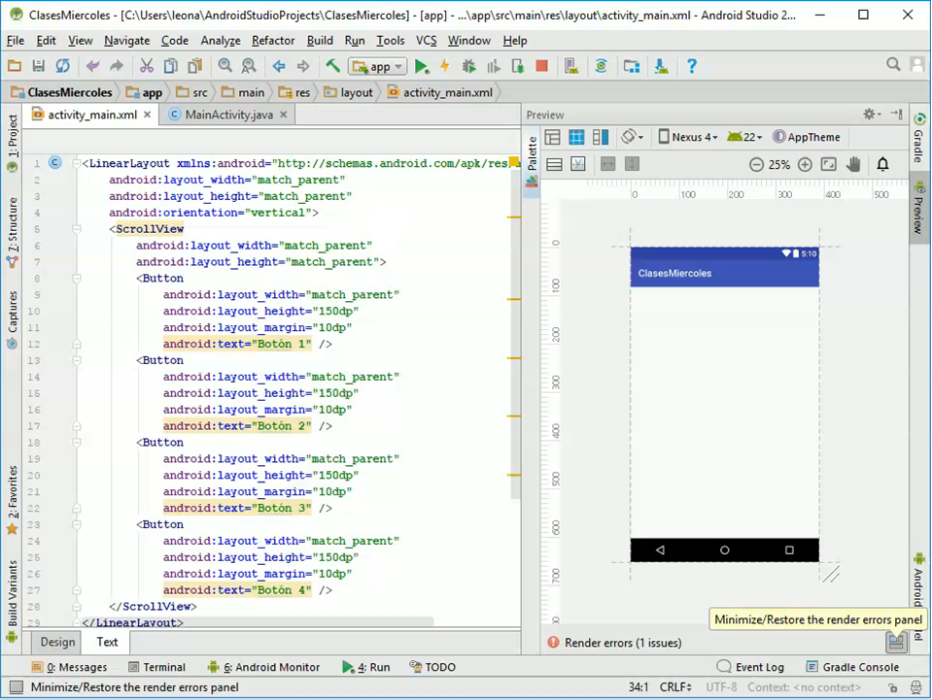
Pregunta:
¿Por qué esta solución no podría ser válida?
Respuesta:
Porque ScrollView es un FrameLayout especializado que sólo puede alojar un hijo directo

Slide 38
<ScrollView xmlns:android="http://schemas.android.com/apk/res/android" android:layout_width="match_parent" android:layout_height="match_parent" > <LinearLayout android:layout_width="match_parent" android:layout_height="match_parent"
android:orientation="vertical"> <Button android:layout_width="match_parent" android:layout_height="150dp" android:layout_margin="10dp" android:text="Botón 1" /> <Button android:layout_width="match_parent" android:layout_height="150dp" android:layout_margin="10dp" android:text="Botón 2" /> <Button android:layout_width="match_parent" android:layout_height="150dp" android:layout_margin="10dp" android:text="Botón 3" /> <Button android:layout_width="match_parent" android:layout_height="150dp" android:layout_margin="10dp" android:text="Botón 4" /> </LinearLayout> </ScrollView>
Solución válida:
El ScrollView aloja un único hijo directo (un LinearLayout que contiene a los botones)

Slide 39
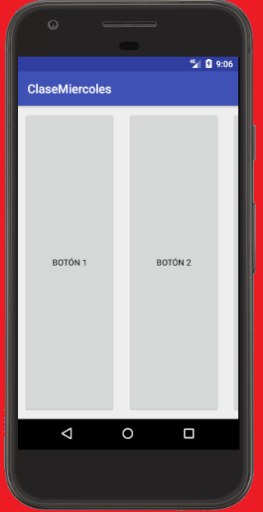
Modificar la aplicación para disponer los botones horizontalmente.
El scroll ahora debe ser horizontal.
El ancho de los botones debe ser de 150dp

Slide 40
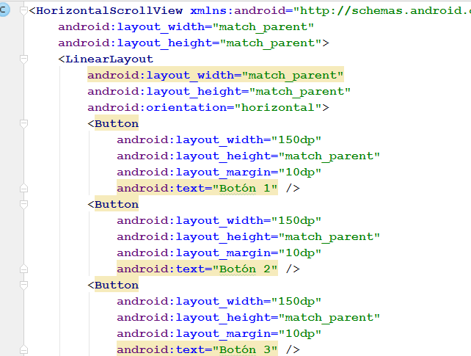
Solución:
Se debe utilizar un <HorizontalScrollView>

Slide 41
Vamos a acceder programáticamente a los elementos visuales (vistas o views) de la activity
Para identificar los views del layout vamos a usar el atributo id

Slide 42
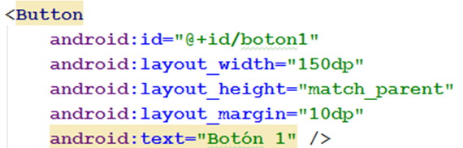
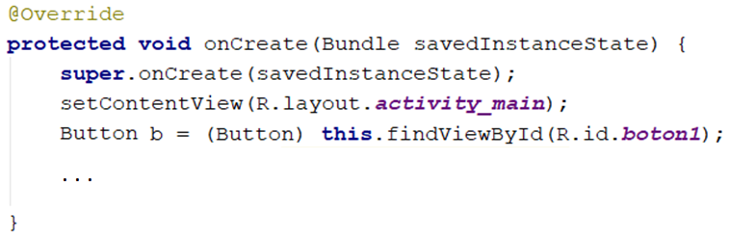
Atributo id
.xml
El id es un atributo especial que permite identificar al elemento desde el código java
.java

Slide 43
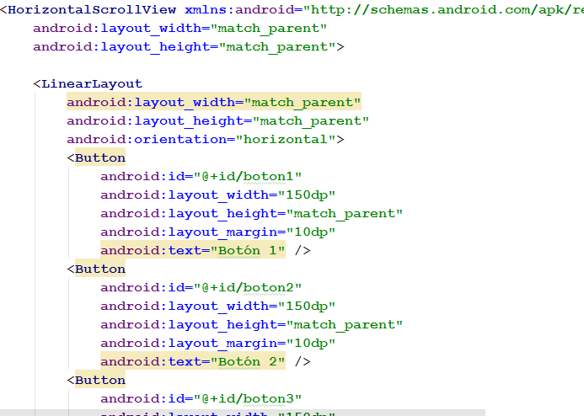
Agregar el atributo androidid:id a cada uno de los botones

Slide 44
¿ Qué significa "@+id/boton1" ?
Al tipear @+id/ el entorno convierte una etiqueta en un recurso con un nombre determinado.
Así al tipear "@+id/boton1" se crea un recurso llamado boton1 que luego puede referenciarse desde el código java por medio de la clase estática R.id
La clase estática R y sus clases miembros anidadas se generan automáticamente
Luego de definir los ids para los cuatro botones podemos encontrarlos en el archivo R.java autogenerado.

Slide 45
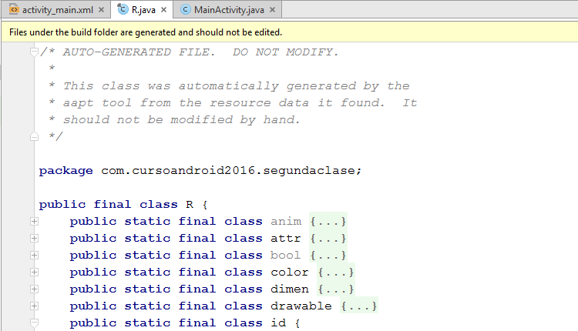
Archivo R.java
Esta clase no debe ser modificada manualmente

Slide 46
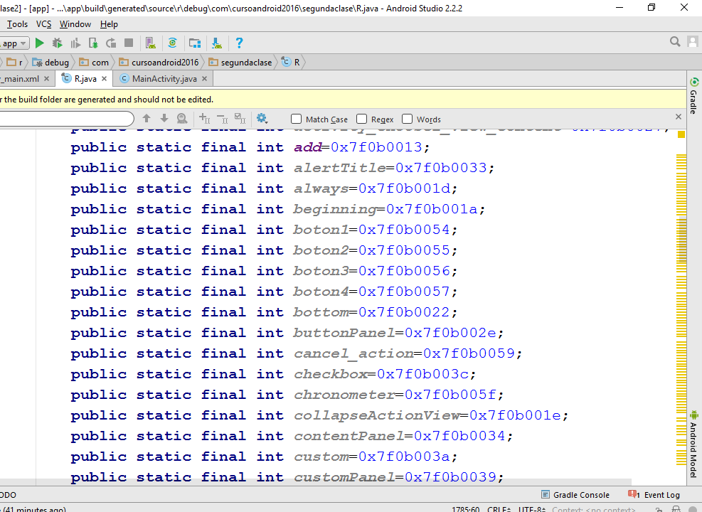
Miembros de la clase R.id

Slide 47
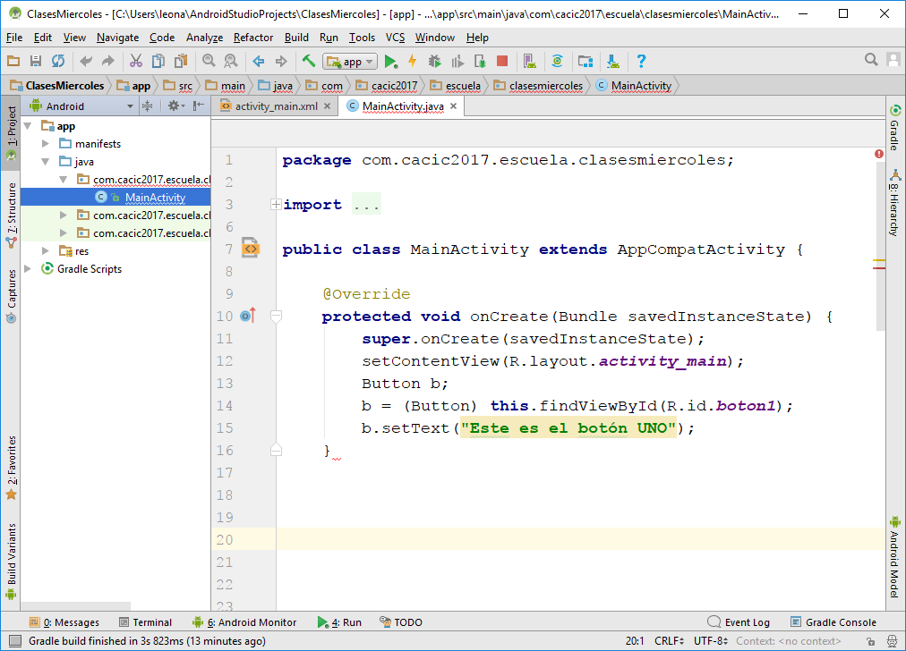
Agregar estas tres instrucciones al método onCreate()

Slide 48
Ejecutar sobre el emulador y comprobar el resultado

Slide 49
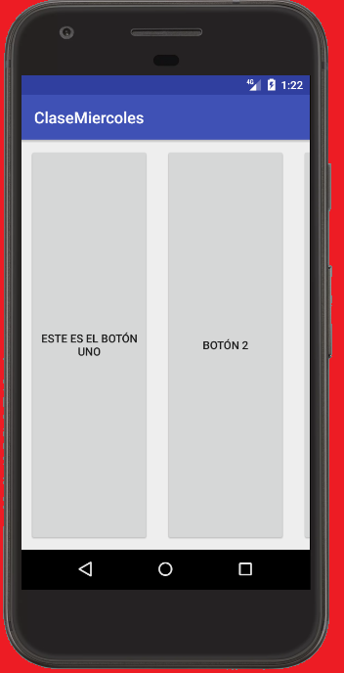
Ejecutar sobre el emulador y comprobar el resultado

Slide 50
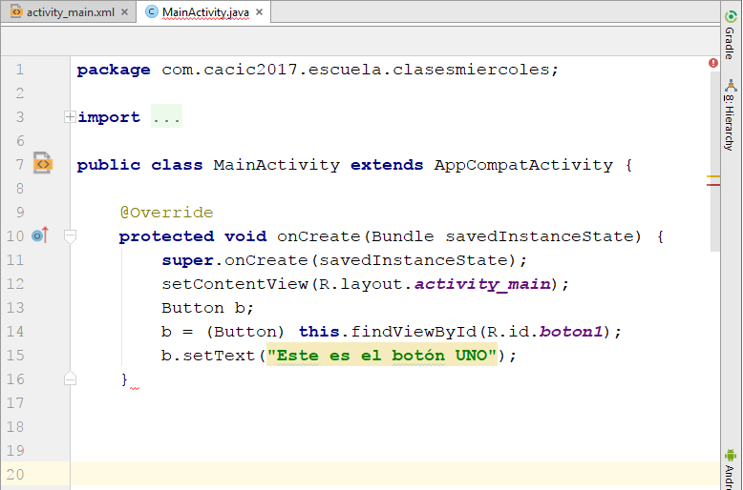
Explicación del código Java
Se define la variable b de tipo Button
Se asigna a la variable b el objeto View de la activity cuyo id es boton1 (es necesario castear a Button porque findViewById devuelve un objeto View)
Se establece el texto del botón 1

